Slide 1

第三章 二维随机变量
Notes:
2学时

Slide 2
例 掷两颗骰子,观察出现的点数.
设X为第一颗骰子出现的点数, Y为第二颗骰子出现的点数,
(X,Y)为二维随机变量,它描述了掷两颗骰子出现的点数情况.
例 空中飞行的飞机，需要用三个随机变量X,Y,Z才能确定它的位置.

Slide 3
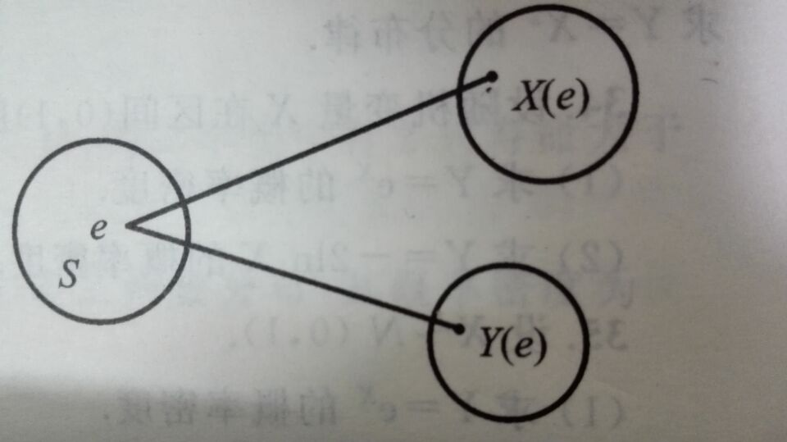
定义1:
设试验E的样本空间为S={e},
而X=X(e),Y=Y(e)是定义在S上的两个随机变量。
称由这两个随机变量组成的向量(X,Y)
为二维随机变量或二维随机向量。

Slide 4
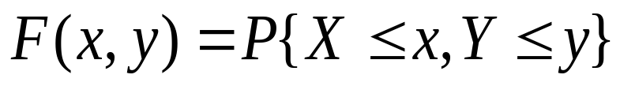
定义2:
设(X,Y)为二维随机变量,
对任意实数x, y,
二元函数
称为二维随机变量的分布函数
或称为随机变量X与Y的联合分布函数.
(x,y)
(-∞ ,-∞)
Notes:
只研究其中一个随机变量的分布是不够的。因为两个随机变量可能有一定关系，需要研究联合分布。

Slide 5

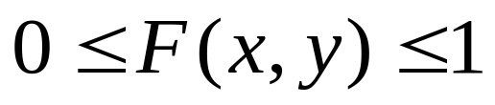
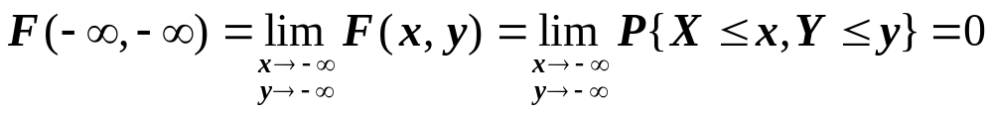
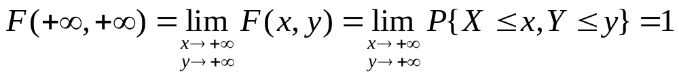
分布函数F(x,y)的性质：
定义域:
(1)分布函数的取值范围：
特殊值

Slide 6
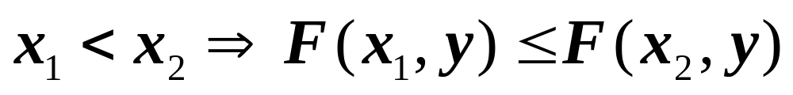
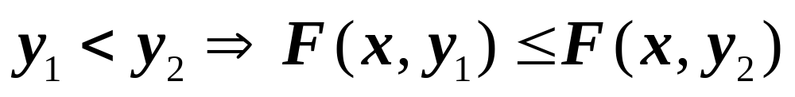
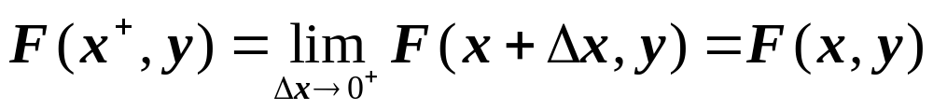
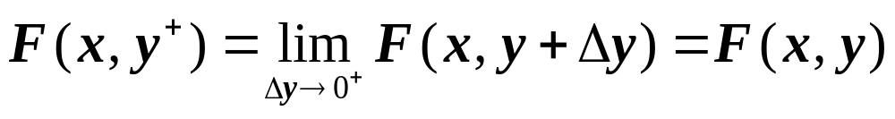
（2）F(x,y)对x或对y单调不减，即
（3）F(x,y)对x或对y右连续，即

Slide 7
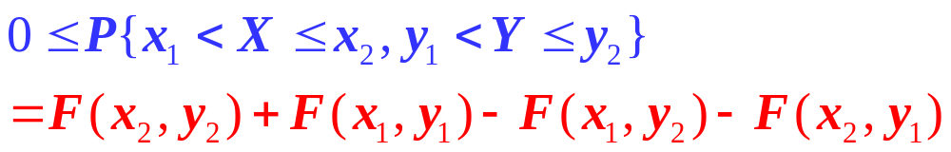
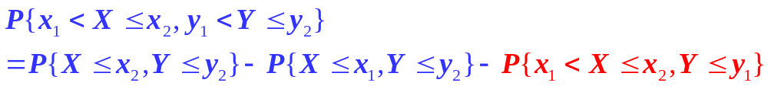
(4)对任意实数x₁<x₂, y₁<y₂ 有
(x₁,y₂)
(x₂,y₂)
(x₁,y₁)
(x₂,y₁)

Slide 8
反之: 凡满足性质(1)~(4)的二元函数F(x,y)
必定是某个二维随机变量的分布函数。

Slide 9
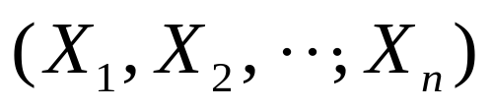
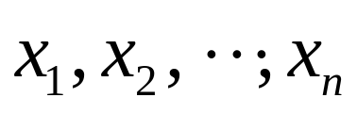
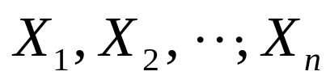
定义3:
设试验E的样本空间为S={e},
而X_{i}=X_{i}(e)是定义在S上的随机变量, i=1,2,…,n
由这n个随机变量构成的有序随机变量组
称为n维随机变量或随机向量。
设 为n维随机变量,
对任意实数 ,
n元函数
称为n维随机变量 的分布函数
或n个随机变量 的联合分布函数.

Slide 10
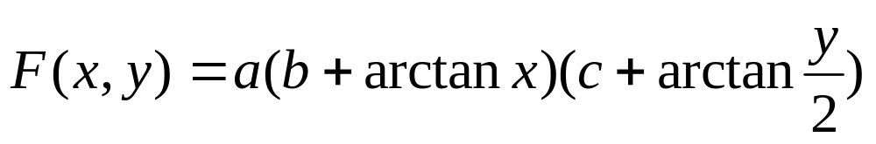
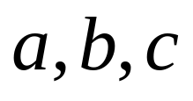
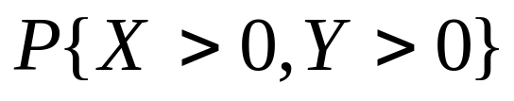
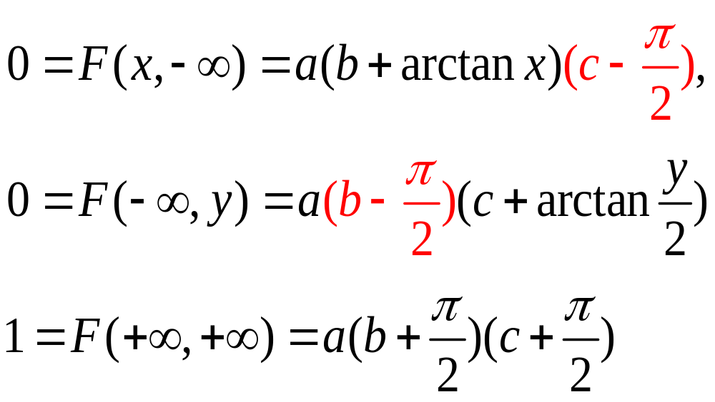
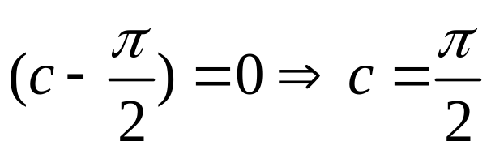
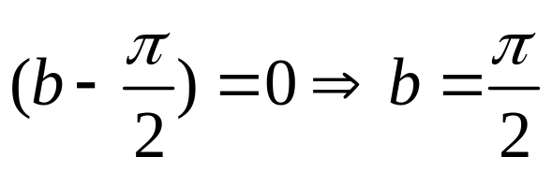
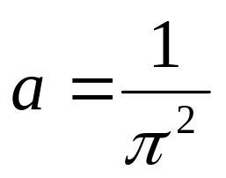
例1 设二维随机变量(X,Y)的分布函数为
(1)确定常数
(2)求
解 (1) 利用分布函数的性质得：
由x的任意性得：
由y的任意性得：
从而

Slide 11
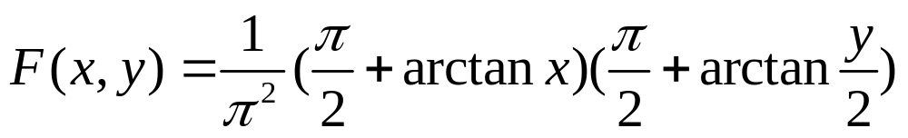
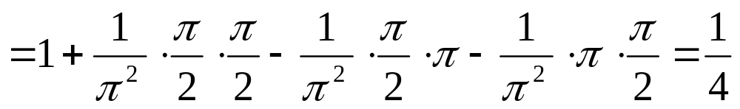
(2)

Slide 12
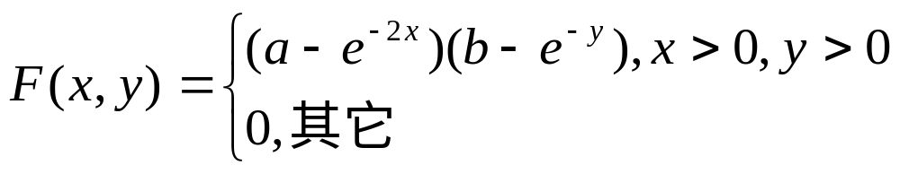
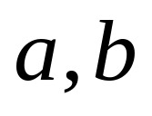
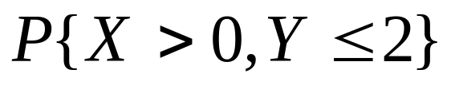
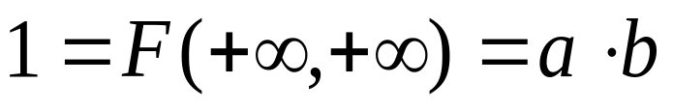
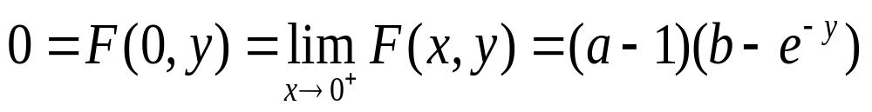
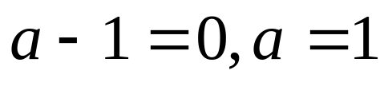
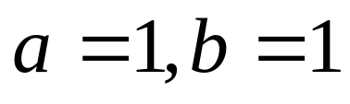
2. 设二维随机变量(X,Y)的分布函数为
（1）确定常数
（2）求
解 (1) 利用分布函数的性质
由y>0的任意性,得
所以

Slide 13
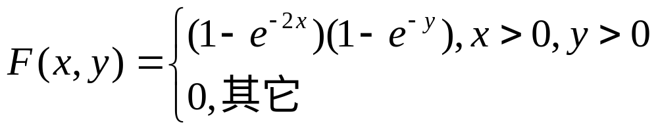
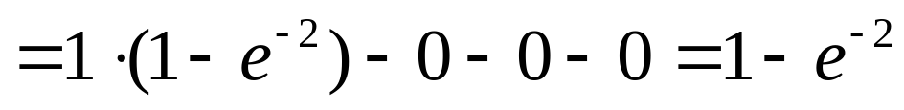
(2)

